Slide 1
الإيميل (البريد الألكتروني)
ووسائل الاتصال الاجتماعية عبر الانترنيت

Slide 2
الإيميل(البريد الألكتروني) E-post
ان الإيميل اصبح هو الوسيلة العصرية الاسهل للتواصل سواء على المستوى الرسمي او الشخصي لعدة اسباب ومنها :
انه لايكلف شيء سوى الاتصال بشبكة الانترنيت ولا تدفع اي كلفة لقاء ارسالك للبريد الالكتروني.
يمكنك من الوصول الى اي مكان بالعالم بوقت لا يتجاوز الدقائق او جزء من الدقيقة .
العنوان البريدي شخصي ولا يتغير بتغيير الشخص لمكان تواجده فلو سافرت الى اي مكان في العالم تستطيع التواصل بنفس العنوان البريدي .

Slide 3
إنشاء عنوان بريد الكتروني جديد
اذا لم يكن لديك عنوان بريد الكتروني لتستقبل به الرسائل الخاصة بك والاعلانات وغيرها فبأمكانك ان تنشأه بنفسك وهو لا يحتاج الى اي تصريحات او موافقات وهناك الكثير من المواقع الأكترونية التي توفر لك هذة الخدمة مجانا منها موقع الكوكل الذي يوفر بريد الGmail وكما الياهو Yahoo و بريد الهوتميل Hotmail وغيرها كثيرا .لكننا هنا سنشرح كيفية عمل بريد الكتروني خاص على الكوكل وهو ال Gmail .

Slide 4
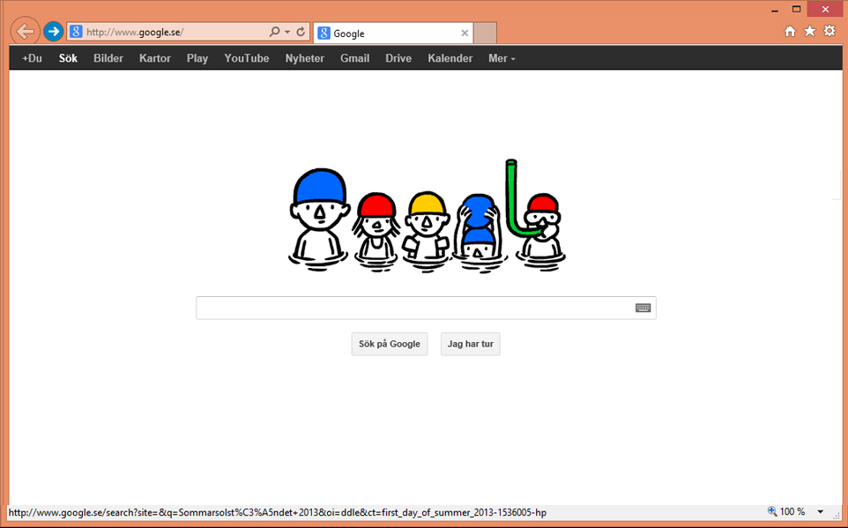
أكتب العنوان الألكتروني لكوكل في شريط العنوان - اتبع السهم www.google.com
أكبس على G-mail.

Slide 5
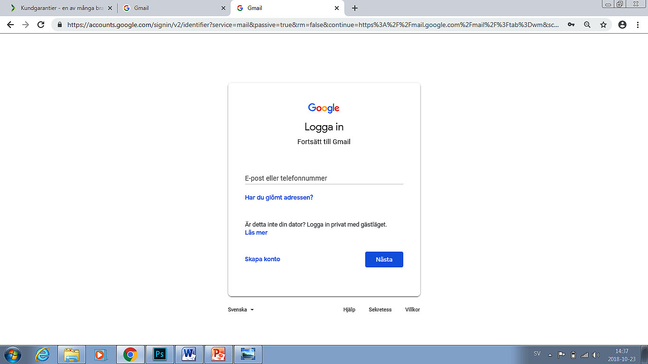
إن لم يكن لديك عنوان بريد إلكتروني وترغب في تملك حساب بريد إلكتروني، انقر على إنشاء حساب.
إن كان لديك حساب Gmail بالفعل، أدخل عنوان بريدك الإلكتروني (في حقل اسم المستخدم) وكلمة المرور ثم انقر على زر "تسجيل الدخول".
أدخل عنوان بريدك الإلكتروني.
انقر هنا لإنشاء حساب بريد إلكتروني.
انقر التالي لإنشاء كلمة المرور.

Slide 6
نصائح لإنشاء عنوان بريد إلكتروني جديد
تعتمد المعلومات التي سوف تُدخلها على موفر البريد الإلكتروني الذي تختاره (على سبيل المثال Gmail).
كل عنوان بريد إلكتروني فريد، وينبغي عليك اختيار عنوان لا يمتلكه شخص آخر فقط. تتحقق خدمة البريد الإلكتروني من توفر العنوان الذي أدخلته ثم تقترح عناوين مماثلة إن كان العنوان الذي تريده مأخوذ بالفعل. لا يمكنك استخدام الحروف å أو ä أو ö . يمكنك اختيار استخدام اسمك الحقيقي أو اسم مبتكر.
ينبغي أن تتكون كلمة المرور من ستة أحرف على الأقل. استخدم مزيج من الحروف و/أو الأرقام و/أو الأحرف الخاصة على سبيل المثال (!، @، #، $، %، ^، &، *) لكي تكون كلمة المرور آمنة. تجنب استخدام اسمك أو تاريخ ميلادك في كلمة المرور.
أنت غير مطالب بتقديم معلومات شخصية مثل رقم هويتك الشخصية أو نوعك.
يُستخدم عنوان بريد إلكتروني بديل وسؤال الأمان المحتمل لحماية حساب بريدك الإلكتروني. في حالة فقدانك إمكانية الوصول إلى حساب بريدك الإلكتروني، فسوف يكون من السهل استعادة حسابك إن قدمت واحدًا من الخيارين أعلاه. تأكد من قدرتك على الوصول إلى عنوان البريد الإلكتروني الذي قدمته بوصفه عنوان البريد الإلكتروني البديل. تأكد من اختيارك إجابة لن تنساها ولن يستطيع أحد غيرك تخمينها في حالة إدخالك سؤال أمان (لا يقدم Gmail هذا الخيار).
احتفظ بكلمة المرور الخاصة بك في موقع آمن بحيث لا يستطيع أحد غيرك الوصول إليها.

Slide 7
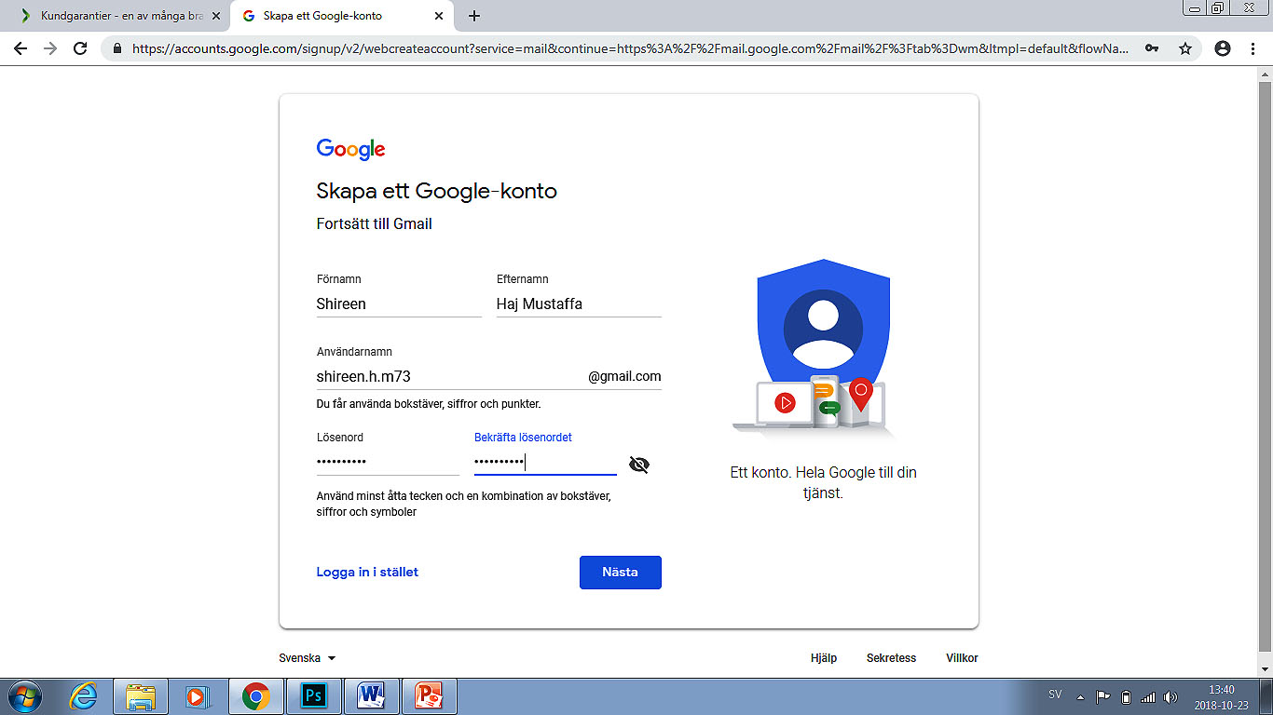
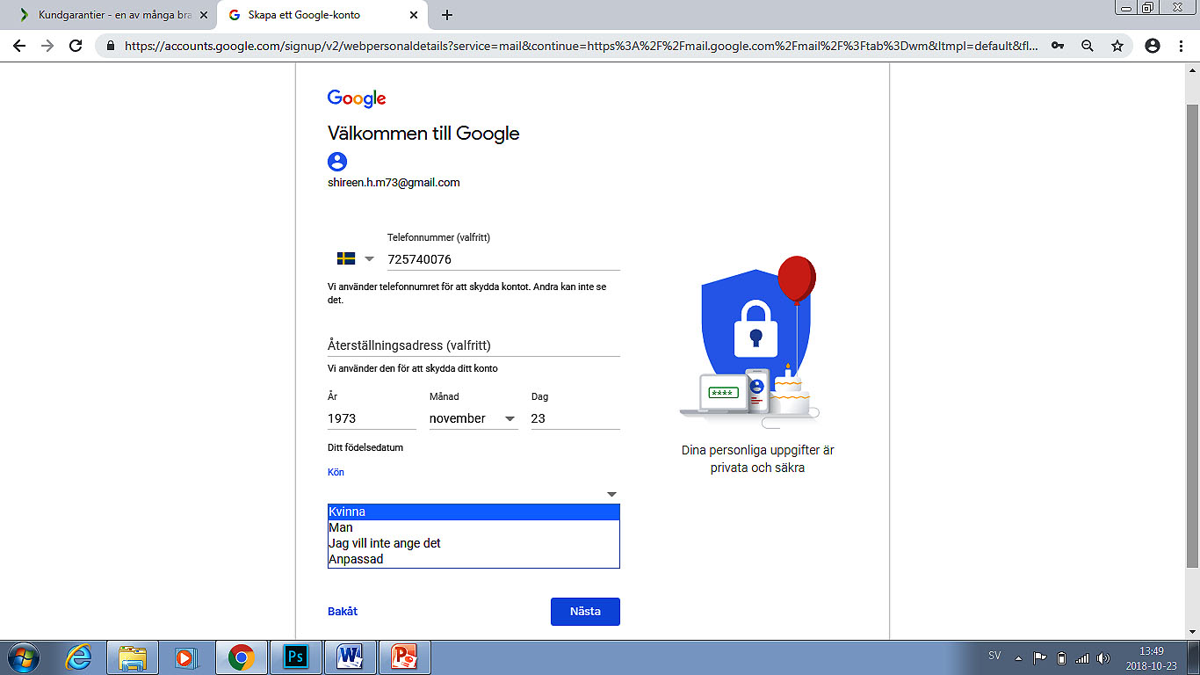
إنشاء حساب بريد إلكتروني جديد
أدخل رقم هاتفك الجوال بوصفه معرف إضافي فريد.
أدخل اسمك.
اختر عنوان البريد الإلكتروني الذي تريده.
اختر كلمة المرور.
حدد ما إذا كنت رجل أم امرأة، أو اختر ”غير ذلك“.
أدخل سنة وشهر ويوم ميلادك.
Repeat the password.

Slide 8
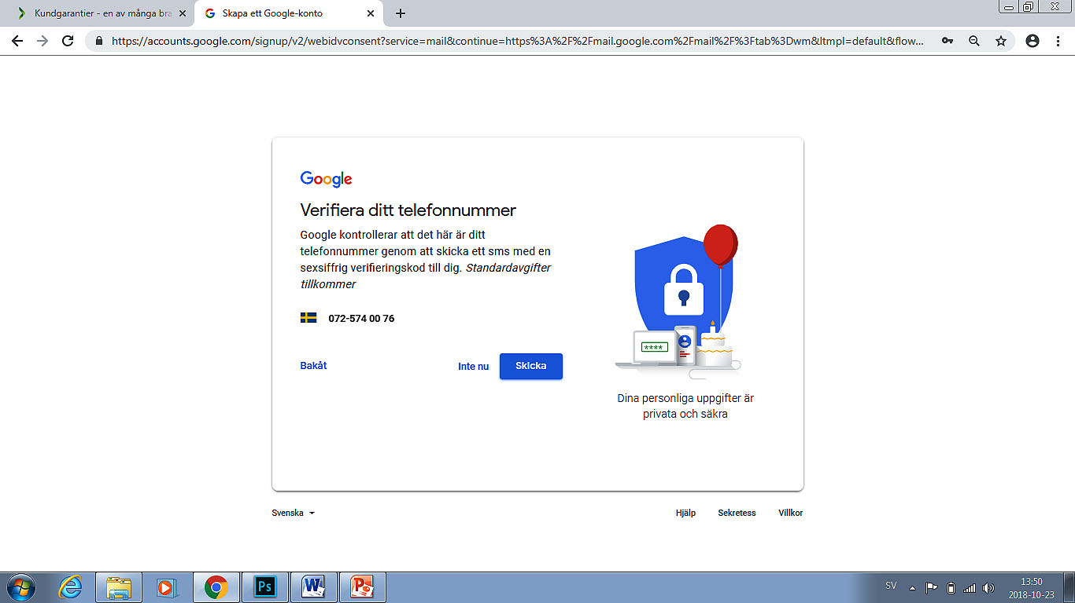
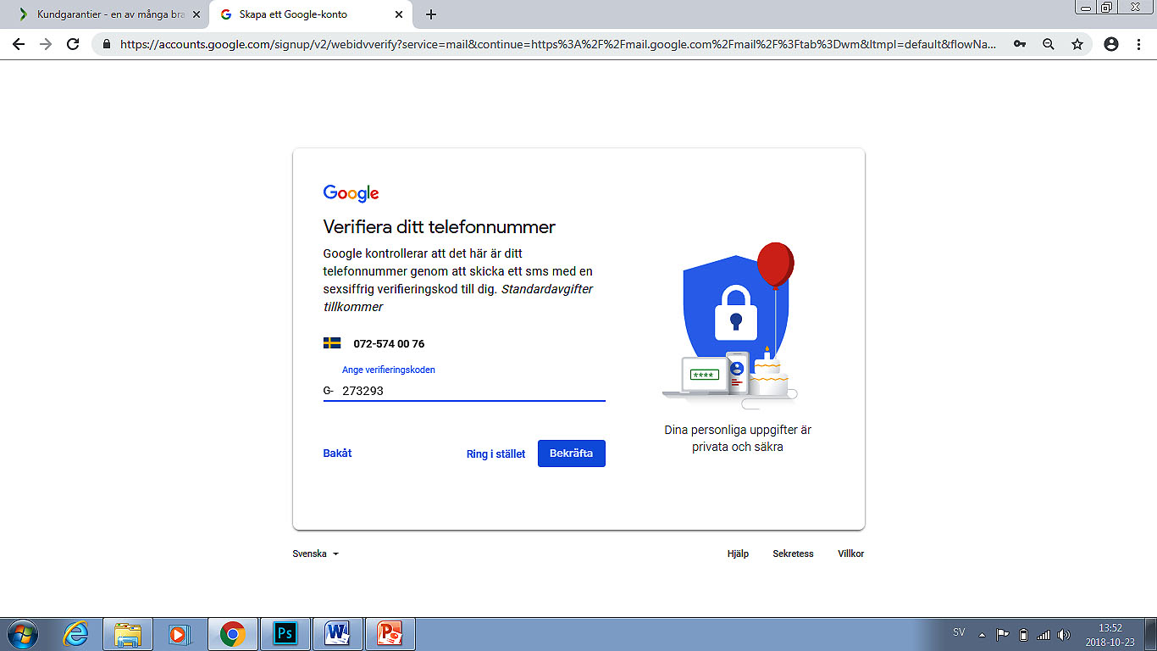
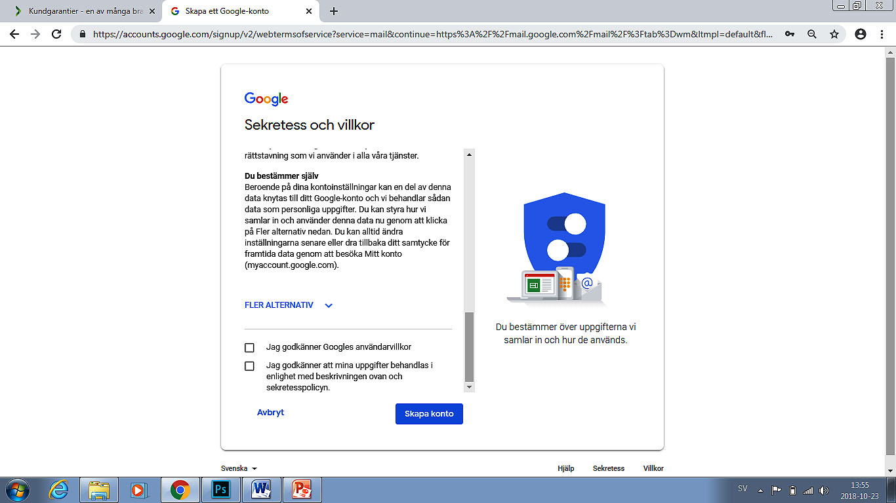
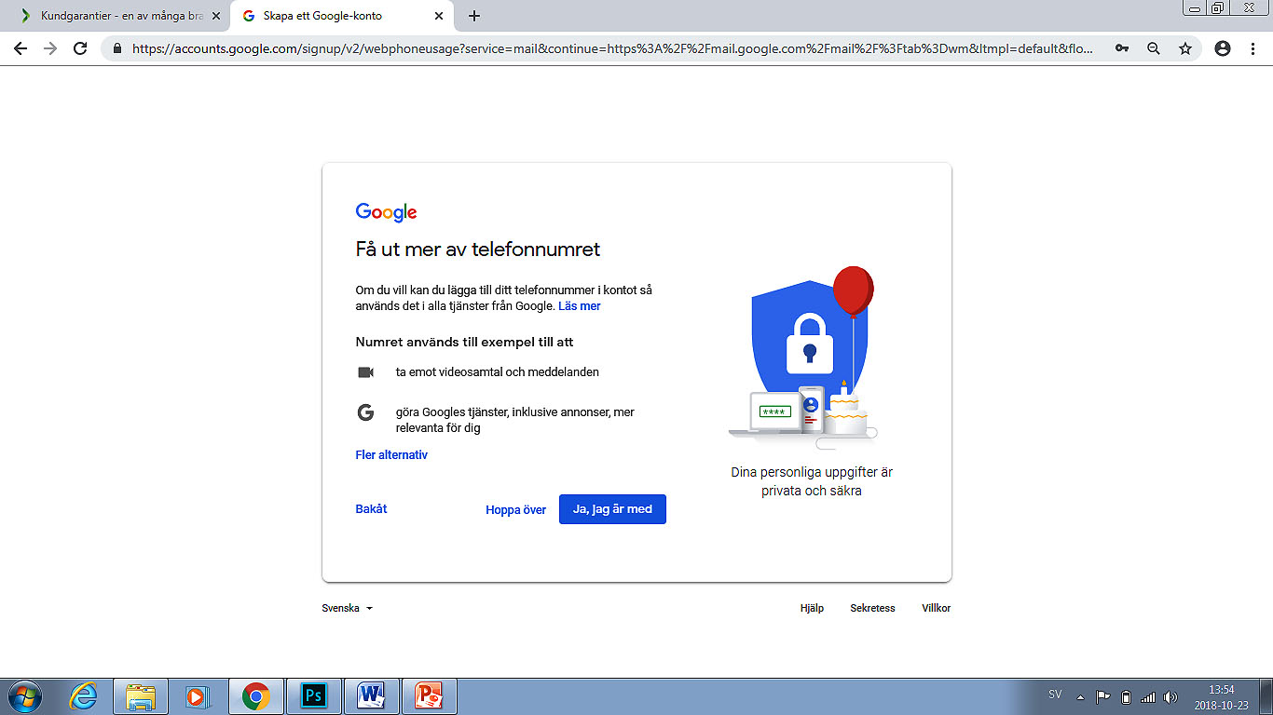
إنشاء حساب بريد إلكتروني جديد
اقرأ شروط الخدمة أو اطلب من شخص المساعدة.
Click "Next step" to get a code from Gmail confirming your telephone number.
Accept the agreement by placing a checkmark in the box.

Slide 9
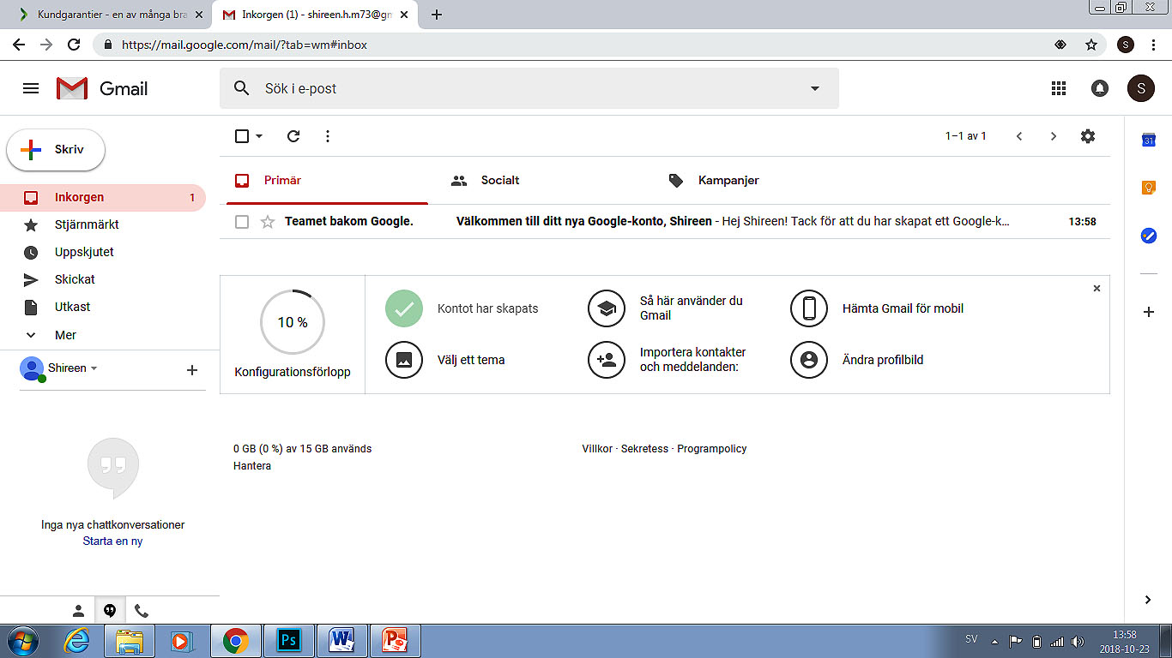
صندوق الوارد
عند فتح صندوق الوارد، سوف تشاهد كافة الرسائل المرسلة إليك. حيث تُعرض كل رسالة على سطر خاص بها وتتكون من العناصر التالية: التاريخ والوقت، والموضوع/العنوان، والمُرسل، ومربع يُستخدم لاختيار الرسالة. انقر في أي مكان على السطر لفتح الرسالة.
التوضيحات:
تحديد- استخدم هذا الخيار للعمل على رسائل محددة. على سبيل المثال نقلها أو حذفها.
تحديث- استخدم هذا الخيار لاسترداد أي رسائل جديدة قد تكون أُرسلت إليك.
إنشاء- استخدم هذا الخيار لإنشاء رسالة بريد إلكتروني جديدة.
البريد العشوائي- رسائل البريد الإلكتروني غير المرغوب فيها التي تحتوي على إعلان عن منتج أو خدمة أو رسالة تحتوي على رسائل أو روابط أو ملفات مرفقة محجوبة.

Slide 10
تظهر رسائل البريد الإلكتروني الخاصة بك هنا.
انقر على "صندوق الوارد" لمشاهدة رسائل البريد الإلكتروني الخاصة بك.
يمكنك تمييز رسالة بالنجمة بالنقر على شكل النجمة بجانب الرسالة.
تسمح لك النجوم بتعيين حالة خاصة لرسائل البريد الإلكتروني لتسهيل العثور عليها.
يحتوي ”البريد المُرسل“ على رسائل البريد الإلكتروني التي أرسلتها.
”المسودات“ هي الموقع الذي يتم فيه حفظ رسائل البريد الإلكتروني التي لم تُرسل بعد.
استخدم ”المزيد“ لعرض سلة المهملات، والبريد العشوائي، والمحادثات، وغيره.

Slide 11
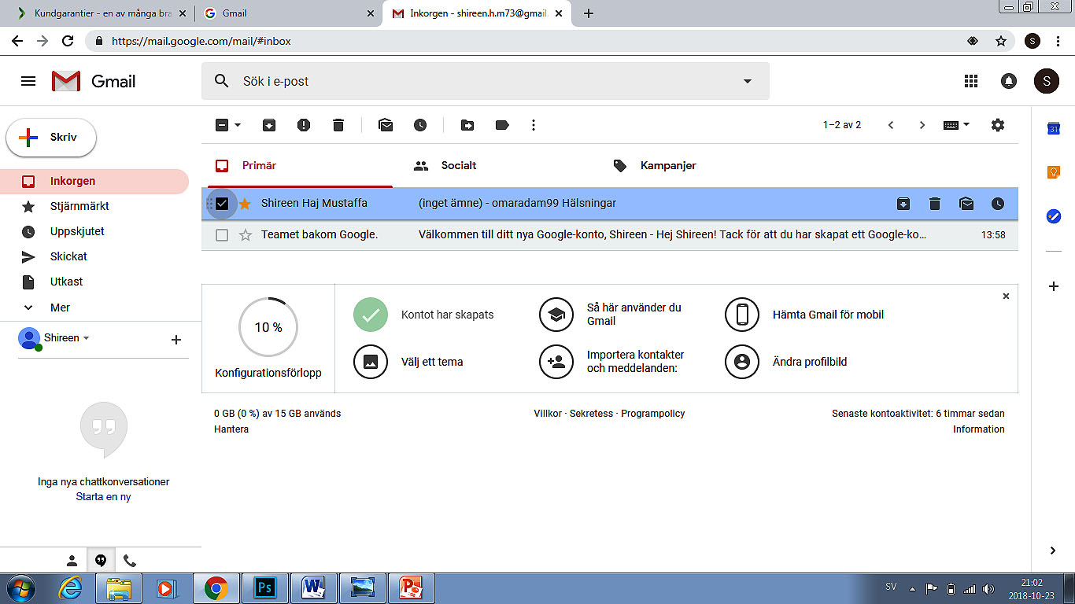
الإبلاغ عن البريد العشوائي
الأرشيف
نقل إلى
التسميات
المزيد من الوظائف
حذف رسائل البريد الإلكتروني
اختر رسالة أو أكثر لنقلها أو وضعها في سلة المهملات.
في حالة اختيار رسالة بريد إلكتروني واحدة أو أكثر فسوف يُعرض شريط أدوات جديد.

Slide 12
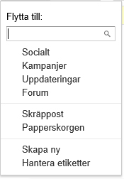
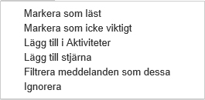
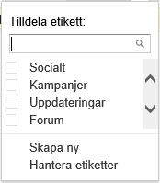
التسميات
المزيد من الوظائف
نقل إلى
استخدم ”نقل إلى“ لحفظ رسائل البريد الإلكتروني المحددة في ملفات أسفل التسميات الموجودة.يمكنك أيضًا اختيار إنشاء تسميات جديدة.
يمكنك استخدام ”التسمية باسم“ لربط عنوان بريد إلكتروني واحد أو أكثر بتسميات متنوعة. ويمكنك كذلك إنشاء تسميات جديدة.
اذهب إلى ”المزيد“ لعرض مزيد من الخيارات فيما يخص تعيين حالة إلى رسائل البريد الإلكتروني المحددة.

Slide 13
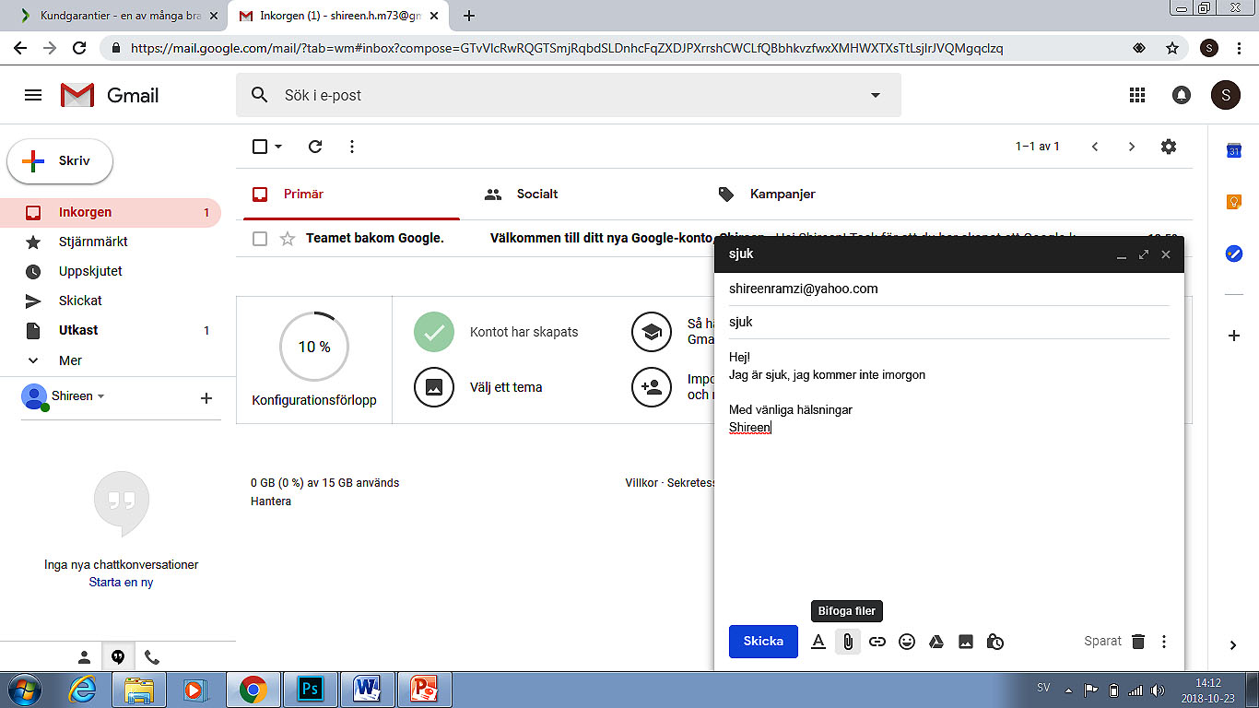
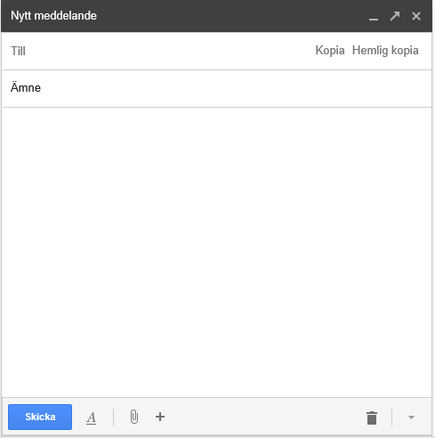
انقر على ”إنشاء“ لفتح نافذة رسالة جديدة.
في حقل "إلى" أدخل عنوان البريد الإلكتروني للشخص أو الأشخاص الذين تريد إرسال الرسالة إليهم. يمكن إرسال الرسالة إلى أي عدد من المستلمين.
استخدم حقل "Bcc" (النسخة الكربونية المخفية) لإرسال نسخة من الرسالة دون إظهار هذا العنوان إلى باقي المستلمين.
يمكن استخدام حقل "Cc" (النسخة الكربونية) لإدخال عنوان البريد الإلكتروني الخاص بالشخص الذي ترغب في أن يستلم نسخة من رسالتك.
يُستخدم حقل "الموضوع" لتلخيص محتوى الرسالة بإيجاز.
انقر هنا لإرفاق ملف أو صورة من Google Drive.
انقر هنا لإرفاق صورة.
انقر هنا لإرفاق ملف.
انقر هنا لإدخال رابط.
انقر هنا لإدخال رموز المشاعر.
انقر هنا لعرض خيارات تنسيق النص.

Slide 14
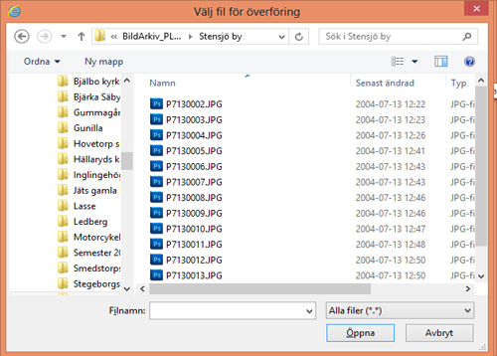
اختر الملف الذي تريد إضافته إلى الرسالة.
انقر على ”فتح“ لإرفاق ملف برسالتك.
انقر هنا لإرفاق ملف.

Slide 15
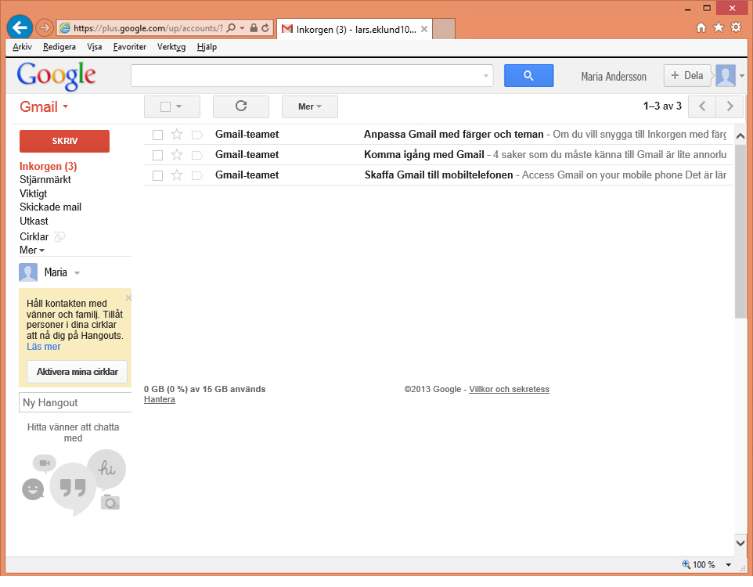
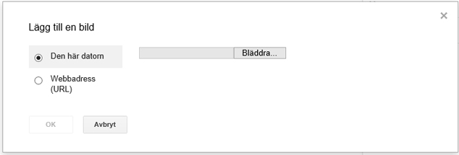
اختر الملف الذي تريد إضافته إلى الرسالة.
انقر على استعراض.
انقر على ”فتح“ لإرفاق صورة إلى رسالتك
اختتم بالنقر على ”إرسال“ لإرسال الرسالة.
انقر هنا لإرفاق ملف أو صورة من Google Drive. ملحوظة! ينبغي أن يكون لديك هذا النوع من الحسابات من أجل استخدام هذه الميزة!
أدخل صورة

Slide 16
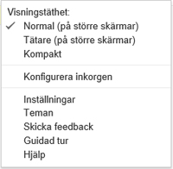
انقر على أيقونة الترس لعرض القائمة التي يمكنك منها إجراء تكوينات الإعدادات.
انقر على ”اعدادات“

Slide 17
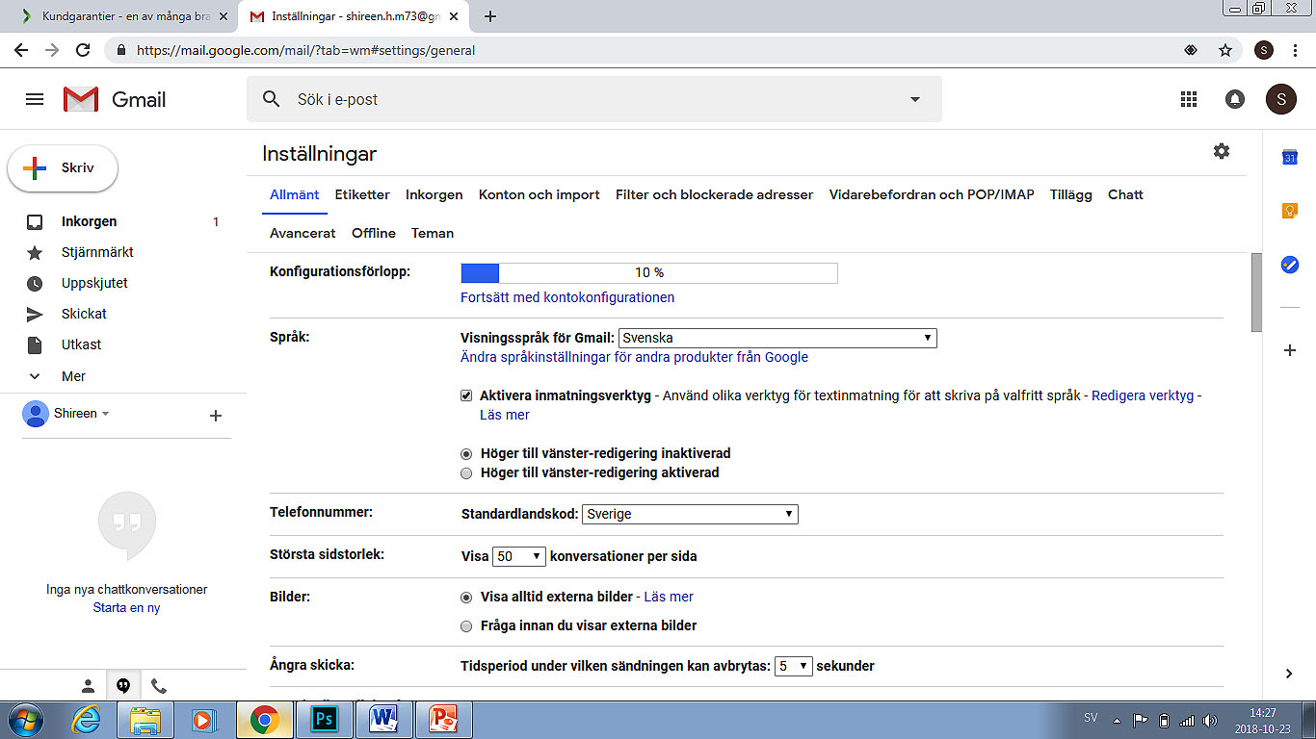
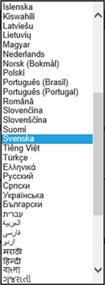
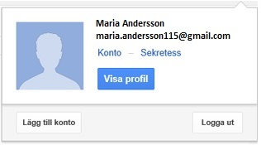
ثم انقر هنا!
للتأكد من عدم قدرة شخص آخر على قراءة رسائلك، سجل الخروج من حساب البريد الإلكتروني الخاص بك بمجرد الانتهاء من استخدامه. من المهم القيام بذلك في حالة استخدام كمبيوتر عام تحديدًا.
انقر هنا لتعيين اللغة!

Slide 18
حذف الحساب

